Slide 1
Convirtiéndonos en masters de PowerBI con DAX Studio y más.
Rubén Pertusa López
Global BI Big Data Manager – Data Lead Architect @DUFRY
Miguel Egea
Technical Advisor @ SolidQ

Slide 2
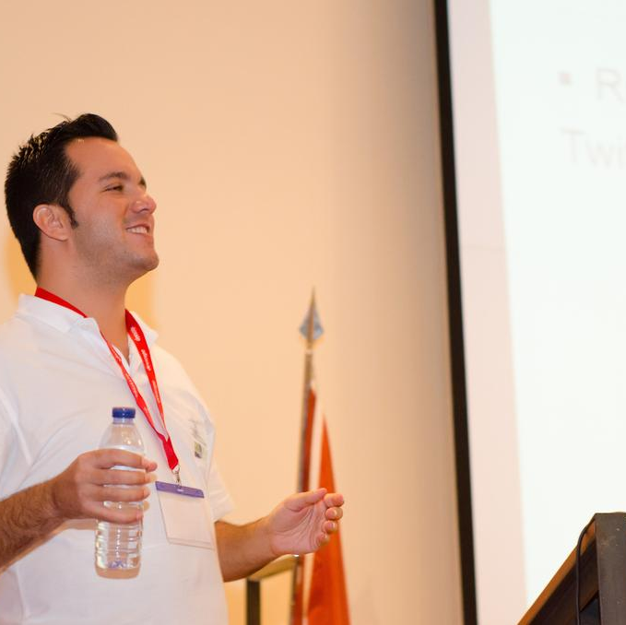
Rubén Pertusa López
Microsoft Data Platform MVP
BI Big Data Lead Architect & Global BI Manager @ DUFRY
www.sqlpass.es , SQLSaturday Madrid/Barcelona founder
Speaker: PASS BA Chicago, SQLSaturdays, Codemotions, TechDays, Sharepoint Conferences…
www.rpertusa.com rpertusalopez@gmail.com
Twitter: @rpertusa

Slide 4
Objetivo de los próximos 50 minutos
Aprender a ser mas óptimos trabajando con PowerBI y Analysis Services en entornos Enterprise
Aprender algunas buenas prácticas en DAX/Tabular/PowerBI
No mas noches sin dormir

Slide 5
Agenda
Optimizando nuestro tiempo
Tabular Editor
2. Optimizando Rendimiento
DAX Studio
3. Lo que viene en SSAS 2019 / PowerBI 2019

Slide 6
Qué hacemos en DUFRY?
Travel Retail Leader
63 Paises
2.200 tiendas
Varios miles de millones de Tickets al año.
Varios miles de millones de movimientos de Stock al año

Slide 7


Herramientas imprescindibles
Gratuitas
Mantenidas por la comunidad
Mejora la experiencia de desarrollo en VS
Tabular Editor
DAX Studio
Vertipaq Analyzer

Slide 8
OPTIMIZANDO NUESTRO TIEMPO
AL DESARROLLAR

Slide 9
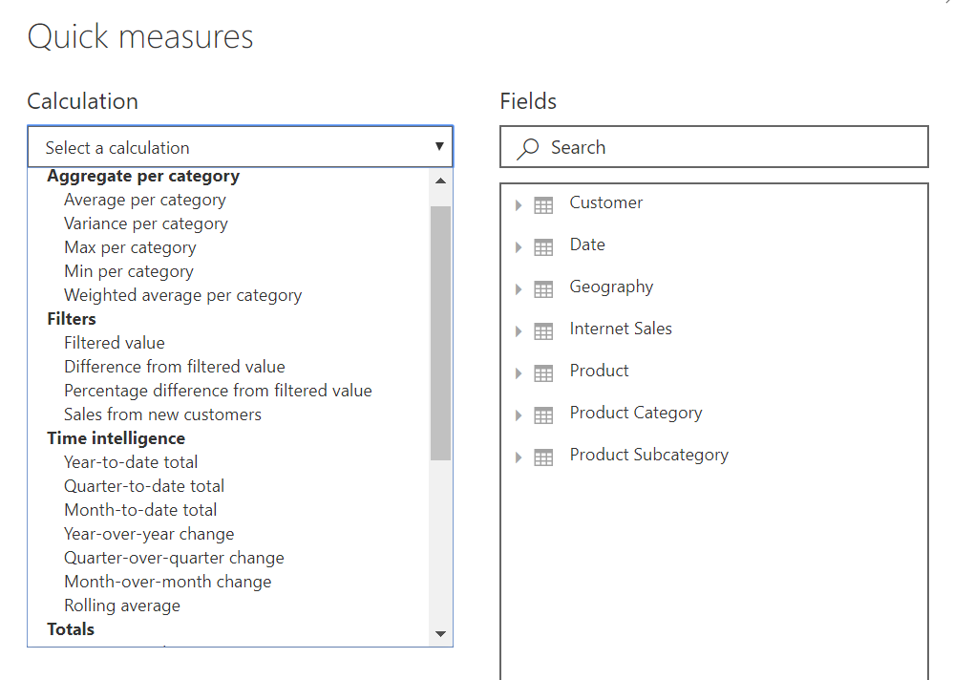

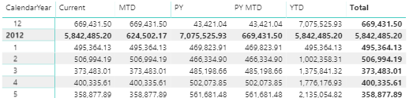
Microsoft se ha puesto las pilas
¿Qué encontramos al desarrollar?
Quick Measures
Nuevo Diagrama de Modelado
XMLA EndPoint
¡Nuevo SSAS 2019! Calculated groups

Slide 10
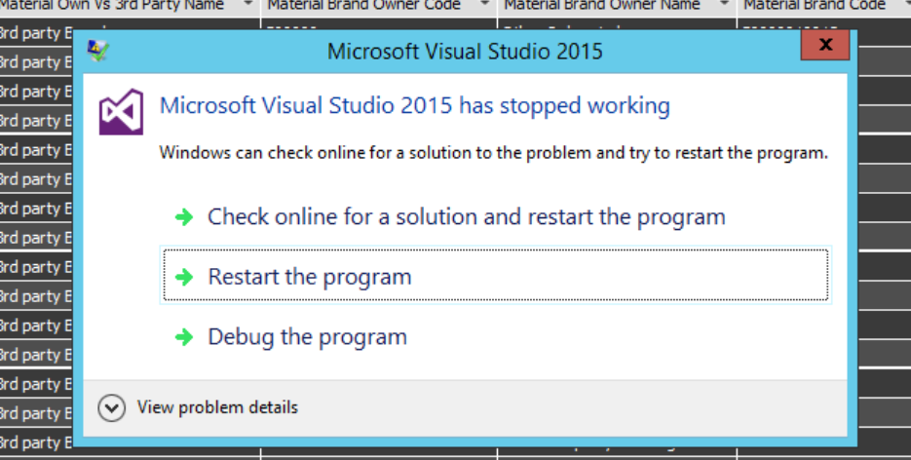
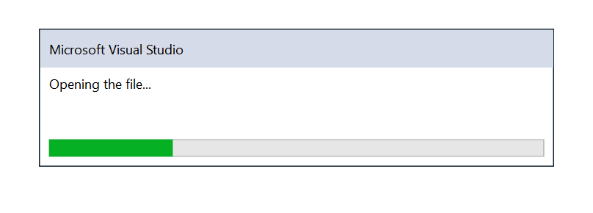
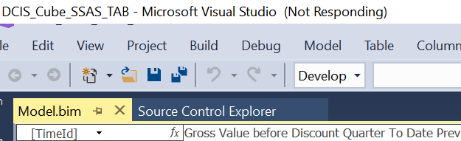
¿Por qué tabular editor?

Slide 11
Tabular Editor
Gratuita
Offline
Ya disponible el modo de compatibilidad 1500 (SSAS 2019)
Habilita DevOps en SSAS
Descargar:
https://tabulareditor.github.io/

Slide 12
Quick Calcs vs Calculated groups vs Tabular Editor
Camel
Formato

Slide 13
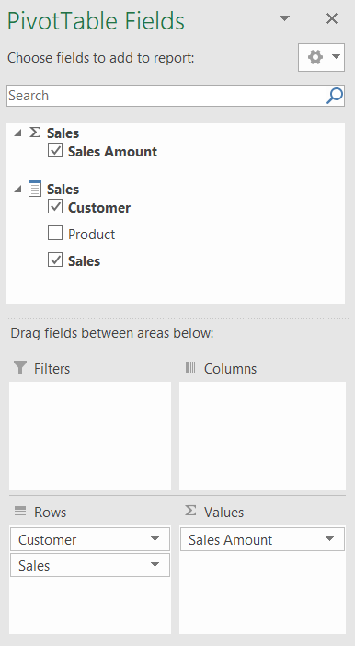
Nueva propiedad de columna:
IsAvailableInMDX

Slide 14
OPTIMIZANDO EL RENDIMIENTO
DE LO DESARROLLADO

Slide 15
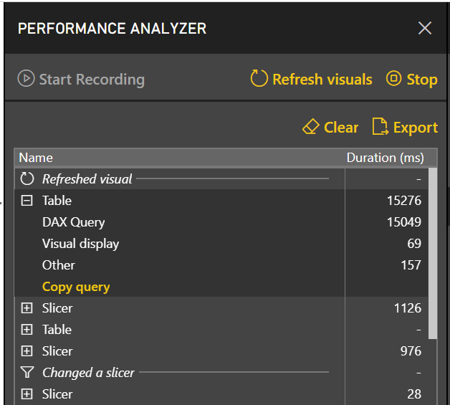
Microsoft se ha puesto las pilas ¿?
¿Qué encontramos al optimizar?
Agregaciones (…)
Modelos Composite (…)
Performance Analyzer
dentro de PowerBI
Y ya.

Slide 16
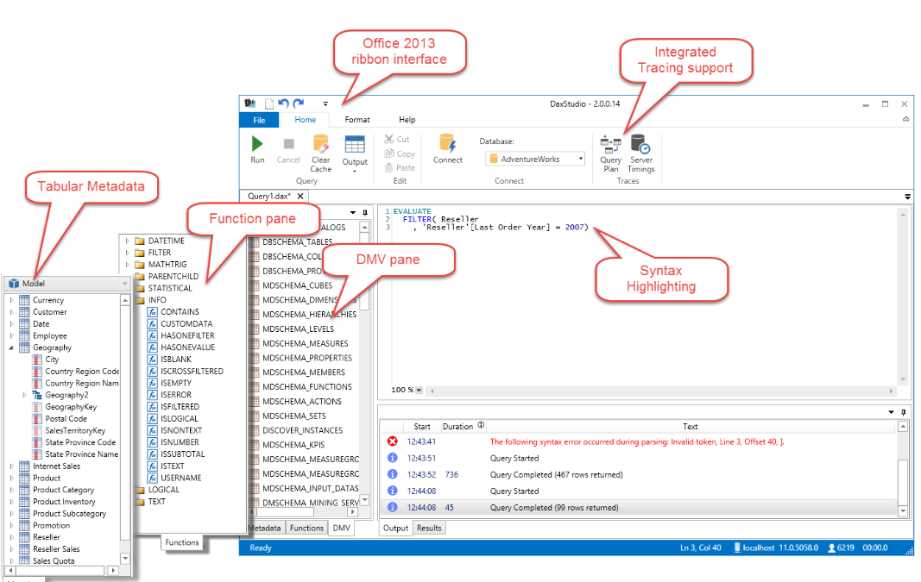
DAX Studio
Gratuita
Integración con Perf Analyzer (PowerBI)
Función de Query Plan
Función de captura de consultas DAX
Función de Server Timings
Descargar:
https://daxstudio.org/

Slide 17
Performance Analyzer integrado en DAX Studio

Slide 18
Lo que nos chiva Perf Analyzer de la arquitectura de PowerBI
PowerBI
Report Canvas
Diseñado con tecnologías web. Contiene las
Visualizaciónes y los filtros y envía consultas
Semanticas.
Data Shape Engine (DSE)
Evalúa la consulta semántica y genera
Una o mas consultas DAX
Data Model Engine
Hosting: SSAS, AAS, PowerBI
DirectQuery

Slide 19



Arquitectura Final
PowerBI
Report Canvas
Formula Engine (FE)
Data Shape Engine (DSE)
Single Threaded (No siempre!)
Operaciones complejas. Joins ,
Lookups
Lee los data caches creados por SE
Tabular
Data Model Engine (Analysis Services)
MDX / DAX
Storage Engine (SE)
Formula Engine (FE)
Multi Threaded
Operaciones Simples. Joins ,
Lookups
Import/DirectQuery/Dual
Tiene cache
Storage Engine (SE)
Vertipaq In Memory
Cache
Optimizando: + SE - FE

Slide 20
4 puntos que no hay que dejar de analizar
Filtros dinámicos
Cuidado con la versatilidad de DAX
Callbacks
Tamaño de tablas intermedias

Slide 21
Filtros dinámicos
+
Versatilidad de DAX

Slide 22
¿Qué es un callback?
MEASURE 'Internet Sales'[test] = SUMX('Internet Sales',
IF('Internet Sales'[SalesAmount] > 10,
1,
0
)
)
Ojo! MultiThread!!
Storage Engine (SE)
Formula Engine (FE)
TicketId | SalesAmount
1 | 224
2 | 9
3 | 5
IF('Internet Sales'[SalesAmount] > 10,1,0)
IF('Internet Sales'[SalesAmount] > 10,1,0)
IF('Internet Sales'[SalesAmount] > 10,1,0)

Slide 23
Callbacks

Slide 24
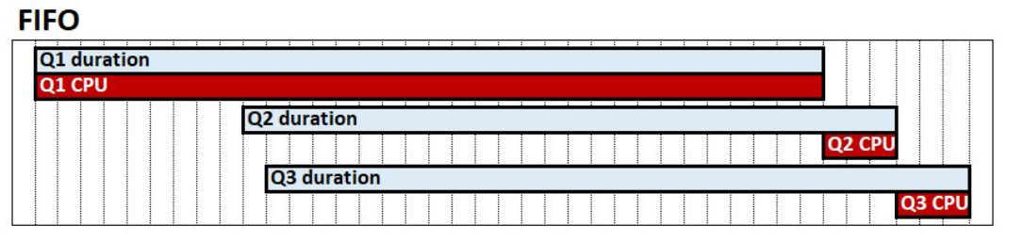
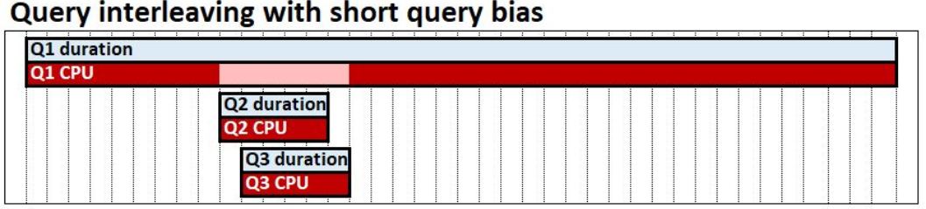
Lo que viene en SSAS 2019
Necesidad de ser más Enterprise.
Query Interleaving
Resource Governor
Memory\QueryMemoryLimit

Slide 25

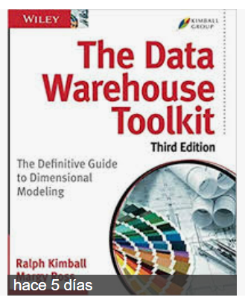

No pueden faltar en vuestra librería personal

Slide 26
PREGUNTAS?

Slide 27
Gracias!

Slide 28
Rubén Pertusa López
Microsoft Data Platform MVP
BI Big Data Lead Architect & Global BI Manager @ DUFRY
www.sqlpass.es , SQLSaturday Madrid/Barcelona founder
Speaker: PASS BA Chicago, SQLSaturdays, Codemotions, TechDays, Sharepoint Conferences…
www.rpertusa.com rpertusalopez@gmail.com
Twitter: @rpertusa

